Slide 1
“PANORAMA EPIDEMIOLOGICO DE LA TUBERCULOSIS EN CHIAPAS"
Instituto de Salud del Estado de Chiapas
Dirección de Salud Pública
México, D.F,.
10 y 11 de Agosto de 2009.

Slide 2
Tuberculosis 2007
Población: 4,460,013
366 Unidades de salud
324 de 1er Nivel
42 de 2º Nivel
* 11 Hospitales Generales
* 4 Hospitales Integrales
* 5 Hospitales Básicos Comunitarios
* 21 Centros de Salud con Hospitalización
233 Unidades acreditadas
123 en proceso de acreditación para el 2009.
Fuente: Subdirección de Gestión de Calidad

Slide 3
1, 240 casos nuevos de TB en todas sus formas en el 2008
90.48% pulmonar, 0.16% meníngea y 9.36% otras formas
1122 casos nuevos de TB pulmonar
126* defunciones en el 2008
42 casos farmacorresistentes acumulados
El 27.7% de casos de acompañan con Desnutrición en grado variable.
5.5% de los casos son de pediatría (<15 años)
El 8.5% de los casos de TB se asocian a Diabetes mellitus.
El 5.2% de los casos se asocian con Alcoholismo
El 1.93 % de los casos se asocian con TB-VIH/SIDA en 2008

Slide 4
Morbilidad y mortalidad por Tuberculosis pulmonar.
Chiapas 1995-2008
Fuentes: | Anuarios de morbilidad 1990-2006, DGE, SSA. Cubos de Mortalidad 1990-2005. SINAIS, DGIS, SSA. Población a mitad del año. Indicadores demográficos 1990-2030. CONAPO.
*Tasa por 100 mil habitantes

Slide 5
MUNICIPIOS CON REGISTRO DE MORTALIDAD POR TUBERCULOSIS PULMONAR
074
048
TABASCO
016
050
088
068
077
065
VERACRUZ
062
043
084
045
033
025
042
005
039
076
096
100
092
060
090
091
072
109
R
I
O
018
073
118
081
031
021
067
047
014
022
082
U
S
U
OAXACA
029
013
119
066
M
A
C
061
012
079
063
085
049
113
026
112
I
N
T
044
111
023
056
093
064
A
017
101
110
078
038
024
004
086
002
028
094
007
059
046
027
098
108
058
075
019
052
114
009
106
041
115
116
107
083
104
099
097
020
REPUBLICA DE GUATEMALA
O
C
008
030
034
E
A
069
117
011
006
N
O
080
036
010
051
001
032
070
053
31 municipios reportan uno o dos años
8 no reportan defunciones en el periodo
P
057
TASA*
A
C
003
071
5.12 – 19.17
I
F
040
103
I
C
037
015
105
2.42 – 5.11
O
054
089
102
1.12– 2.41
055
035
SIN DEFUNCIONES
087
087

Slide 6
PORCENTAJE DE MORTALIDAD POR JURISDICCION SANITARIA
Fuentes: | Plataforma única de información en tuberculosis/SINAVE

Slide 7
Mortalidad por Tb Estado de Chiapas
Distribución de la mortalidad según derechohabiencia
Fuentes: | Anuarios de morbilidad 1990-2008, DGE, SSA./SINAIS Cubos de Mortalidad. Población CONAPO. Plataforma única de información en tuberculosis/SINAVE

Slide 8
MUNICIPIOS CON REGISTRO DE MORBILIDAD POR TUBERCULOSIS
074
016
048
TABASCO
050
088
068
045
077
065
VERACRUZ
062
043
084
005
076
096
033
060
025
042
039
100
R
092
090
091
072
109
I
O
018
073
118
081
031
021
067
047
014
022
066
082
U
S
U
M
OAXACA
029
085
013
119
049
026
113
112
A
C
I
061
012
079
063
044
023
056
093
N
T
A
017
101
111
038
064
4
059
086
110
078
024
004
059
046
027
002
028
098
094
007
108
058
075
019
052
114
009
106
041
115
116
107
083
104
099
REPUBLICA DE
097
020
117
GUATEMALA
O
C
008
030
034
Simbología
E
A
069
011
006
TASA DE MORBILIDAD
N
O
080
036
010
051
001
032
070
053
> DE 28
P
A
003
057
C
I
071
103
DE 20 A 27
F
I
040
037
015
105
DE 0 A 19
C
O
054
089
102
055
035
087
087
FUENTE: SINAVE/PLATAFORMA ÚNICA DE TUBERCULOSIS. 2008.

Slide 9
MORBILIDAD POR TUBERCULOSIS
Tasa por 100,000 habitantes.
Fuente: Plataforma única de tuberculosis. SINAVE.

Slide 10
Morbilidad por Tuberculosis
Distribución por grupo de edad
Fuente: SINAVE. Plataforma única de tuberculosis. 2008.

Slide 11
REGIONALIZACION JURISDICCIONAL DE CASOS EN MENORES DE 5 AÑOS CON TB
074
016
V
048
TABASCO
050
VI
088
068
045
077
065
062
043
084
005
076
096
033
025
042
039
100
092
060
090
091
072
109
018
067
073
047
118
081
031
021
013
014
022
086
082
012
I
079
029
085
049
119
026
056
112
059
IX
061
063
044
023
093
059
OAXACA
017
101
044
111
II
138
064
027
110
076
113
024
004
046
086
002
028
098
094
007
058
075
019
052
116
114
009
108
106
III
041
115
.
IV
083
104
097
107
020
099
.
VIII
REPUBLICA DE GUATEMALA
.
008
030
034
Simbología
069
117
080
X
011
006
051
036
010
I TUXTAL GTZ
III COMITAN
V PICHUCALCO
VI PALENQUE
VII TAPACHULA
IX OCOSINGO
OCEANO PACIFICO
VII
001
032
070
053
003
057
21 PACIENTES MENORES DE 5 AÑOS CON TB
071
103
040
037
015
105
054
089
102
056
035
087
* OCOSINGO PARCIALMENTE
FUENTE: SINAVE/PLATAFORMA ÚNICA DE TUBERCULOSIS. 2007.

Slide 12
Morbilidad por Tuberculosis
Distribución según localización
GANGLIONAR 29.17%
TBP
TBTF
MILIAR 26.67%
91.02%
8.98%
RENAL 8.33%
OSEA 4.17%
MENINGEA 1.67%
OTRAS 29.9%
Fuente: SINAVE. Plataforma única de tuberculosis. 2008.

Slide 13
Distribución de la TBP por Jurisdicción Sanitaria
Fuente: SINAVE. Plataforma Única de Tuberculosis. 2008.

Slide 14
Casos nuevos TBP por institución
IMSS
SSA
IMSSop
ISSSTE
OTRAS
Fuente: SINAVE. Plataforma Única de Tuberculosis. Cierre 2007.

Slide 15
Distribución de Casos
por Método Diagnostico
Fuente: SINAVE. Plataforma única de tuberculosis. 2008.

Slide 16
Distribución por tipo de paciente
CASO NUEVO
REINGRESO
RECAIDA
FRACASO
Fuente: SINAVE. Plataforma única de tuberculosis. 2008.

Slide 17
Distribución por tipo de tratamiento otorgado
4.43%
0.45%
1.05%
94.07%
Fuente: SINAVE. Plataforma única de tuberculosis. 2008.

Slide 18
REGIONALIZACION JURISDICCIONAL DE CASOS
CON TUBERCULOSIS CON MDR
074
016
V
048
TABASCO
050
VI
088
068
045
077
065
062
043
084
005
076
096
033
025
042
039
100
092
060
090
091
072
109
018
067
073
047
118
081
031
021
013
014
022
086
082
012
I
079
029
085
049
119
026
056
112
059
IX
061
063
044
023
093
059
OAXACA
017
101
044
111
076
II
138
064
027
110
113
024
004
046
086
002
028
098
094
007
058
075
019
052
116
114
009
108
106
III
041
115
.
IV
083
104
097
107
020
099
.
VIII
REPUBLICA DE GUATEMALA
.
008
030
034
069
117
080
X
011
006
051
036
010
Simbología
OCEANO PACIFICO
VII
001
032
070
053
003
057
> DE 18
071
103
040
037
015
105
DE 10 a 17
054
089
102
DE 3 a 9
056
035
< DE 3
087
No. De pacientes con MDR
* OCOSINGO PARCIALMENTE
FUENTE: COEFAR. CASOS ACUMULADOS 2006-2008.

Slide 19
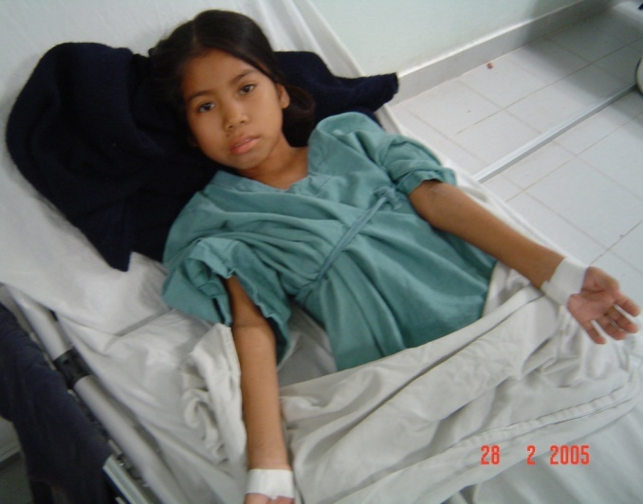
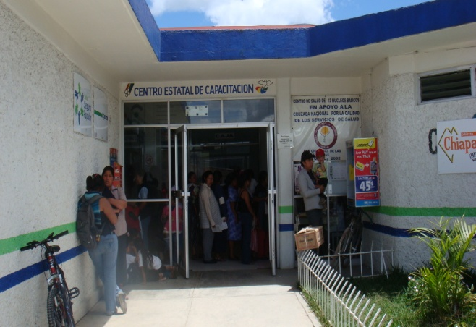
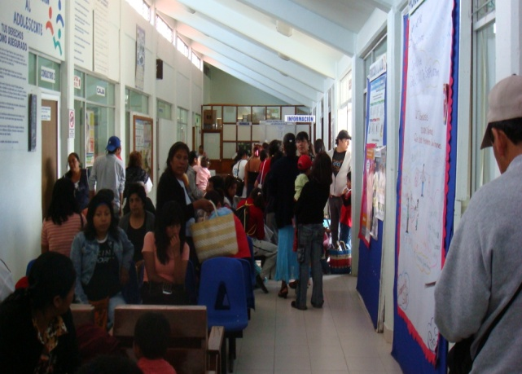
Programa de Tuberculosis 2009
Objetivo general:
Mantener el control epidemiológico de la tuberculosis mediante tratamiento efectivo
de los enfermos, disminuyendo el riesgo de enfermar y de morir por esta causa.
Específicos:
- Interrumpir la cadena de transmisión
- Detección oportuna de casos MDR
- Unificar criterios para casos con
Tb-VIH/SIDA

Slide 20
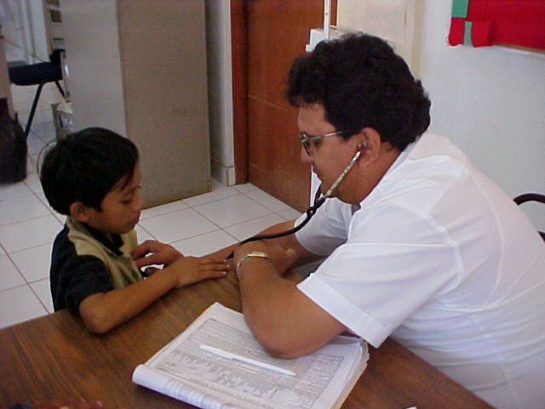
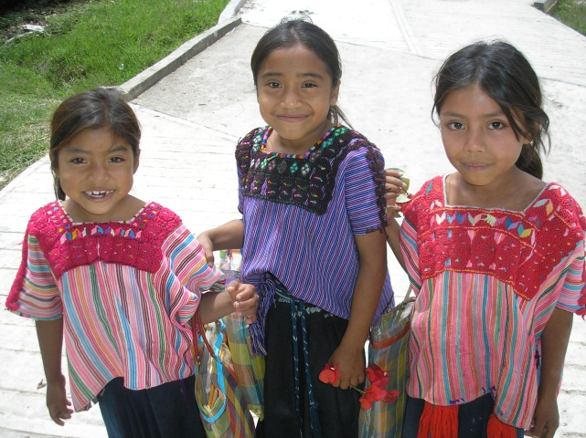
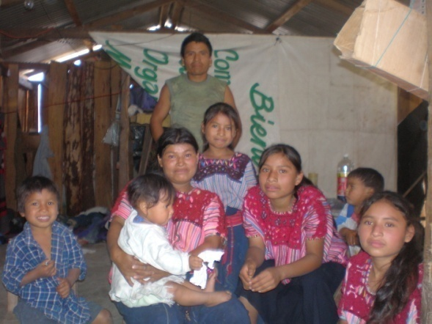
PLAN DE ACCION 2009
Estrategias:
- Mantener la Vigilancia epidemiológica
- Reforzar el TAES en las unidades medicas
- Coordinación con VIH/SIDA para casos
coinfectados con Tb
- Promoción a la salud
- Capacitación al personal
- Reforzar la Red de Laboratorios de Tb
- Investigación operativa de campo sobre tuberculosis.
Taller de Mejora Participativa.
SOLUCION TB.

Slide 21
PLAN DE ACCION 2009
Vigilancia epidemiológica:
- Notificación, registro y validación de casos en Plataforma
- Actualización continua de casos farmacorresistentes
- Confirmar el Dx de Tb en los casos con VIH/SIDA
Reforzar la estrategia TAES en las unidades
- Intensificar la búsqueda de sintomáticos respiratorios
- Verificar que el personal supervise el Tx
- Realizar visitas domiciliarias en abandonos
- Efectuar estudios de contactos
- Otorgar quimioprofilaxis a menores de 5 años
Coordinación Tb-VIH/SIDA
- Actualizar el registro de casos
- Manejo de casos de VIH/SIDA de acuerdo la
Norma de Tb
Promoción a la Salud:
- Elaboración de campaña conjunta Tb-VIH/SIDA
- Informar a grupos de riesgo y población sobre
los aspectos básicos sobre Tb

Slide 22
PLAN DE ACCION 2009
Capacitación:
- Capacitar al personal en la Plataforma Feb-09 y Sep-09
- Capacitar a la Red TAES de enfermería
- Capacitar a médicos Pediatras sobre Tb
- Capacitar al personal operativo de JS sobre FR
- Capacitar para manejo de TB-VIH/SIDA Dic-09
Laboratorio:
- Fortalecer la Red Estatal de Laboratorios de TB
- Actualizar la base de datos de Lab-Tb
- Agilizar la calidad y el reporte de resultado de cultivos

Slide 23
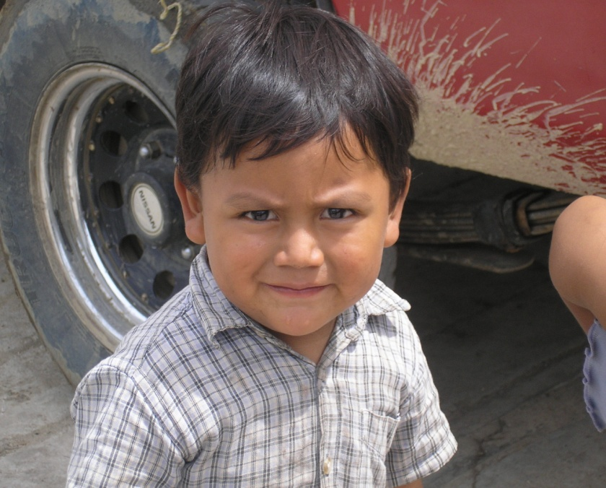
METAS PARA EL 2009
Salud Pública
- Detecciones a realizar 12,012
- Casos con diagnostico oportuno 1,144
- Casos en tratamiento 1,083
- Baciloscopias a realizar 27,456
Indicador de curación
Chiapas | 2007 | 2008
Institución | % de Curación
SSA | 74.7 | 66.27
IMSS | 96.3 | 77.78
IMSS Oport. | 60.29 | 63.37
ISSSTE | 66.67 | 63.33
SEDENA | 0 | 100
Estatal | 73.03 | 78.41
Alcanzar el indicador de Curación 85% propuesto por la OMS

Slide 24
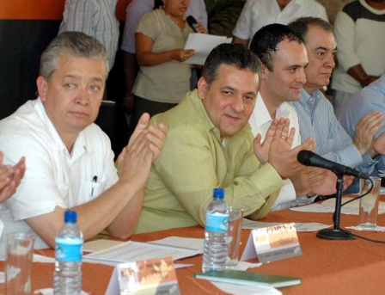
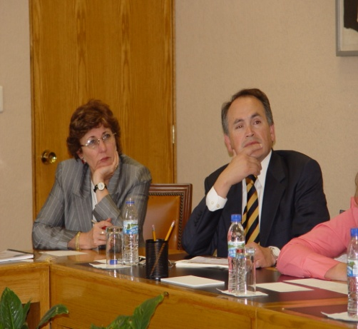
Logros obtenidos
Mantener el compromiso político y
alianzas estratégicas para mantener
al programa como prioritario.
Fortalecer la corresponsabilidad entre las autoridades y la sociedad para el control de la tuberculosis.
Intensificar la coordinación
operativa entre las instituciones
del Sector Salud.

Slide 25
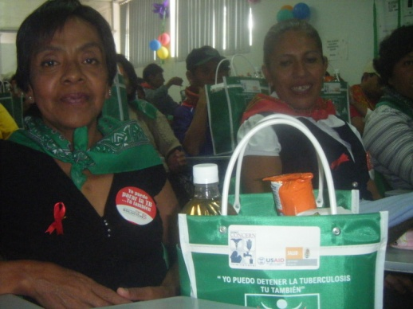
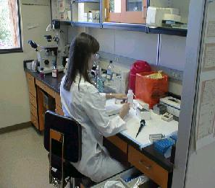
Retos a Futuro
* Incorporar un plan de ACMS en el estado.
* Incluir dentro del Comité Estatal
de Promoción las acciones de
Alto a la Tuberculosis.
* Fortalecer la Red de
Laboratorios de Tb
dependiente del LESP.
* Implementar la alianza
Pública-Privado (APP).
(Lideres Comunitarios, municipios, ONG´s)
* La sustentabilidad de los proyectos anexos a Tuberculosis.
* Continuidad de las políticas a seguir. (Directores y Representantes)

Slide 26
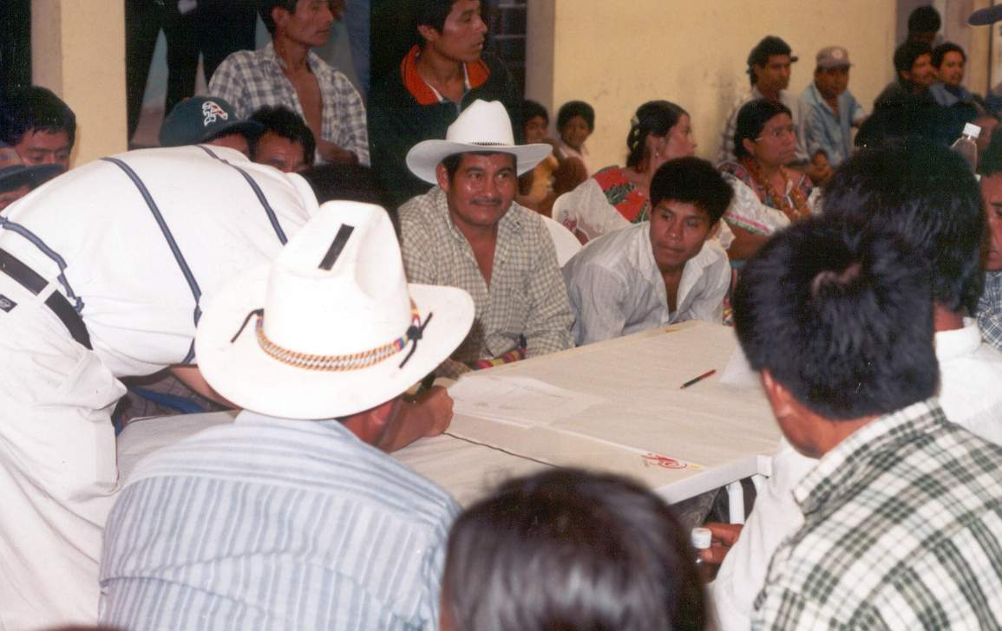
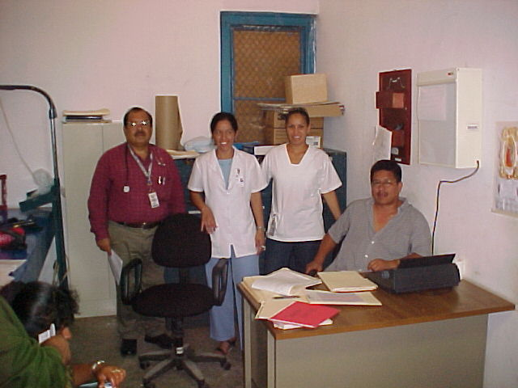
Retos a futuro
Reunir y coordinar a las ONG
que operan en el estado para
que apliquen la normatividad.
Establecer vínculos con los
médicos y laboratorios privados
para que apliquen la norma.
- Reunión con médicos privados
- Coordinación con laboratorios
particulares
- Comunicación con Farmacias
Solicitar a las escuelas de medicina y enfermería que incluyan la normatividad en su curricula.

Slide 27
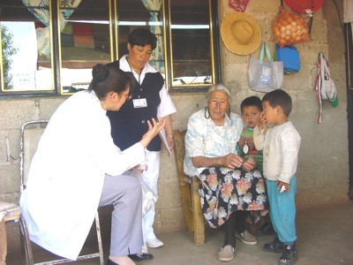
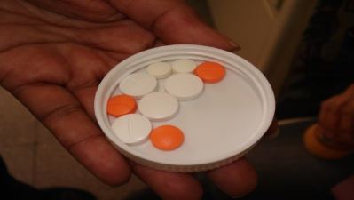
Retos a Futuro
Fortalecer la atención a grupos
vulnerables (VIH/SIDA, Diabetes,
Emigrantes, Indígenas y ancianos).
- Coordinar actividades
- Otorgar quimioprofilaxis
- Intercambiar información
Prevenir y garantizar la atención de los casos de MDR para prevenir la XMDR.
- Prevenir la aparición de FR
- Garantizar tratamiento a los
casos ya diagnosticados

Slide 28
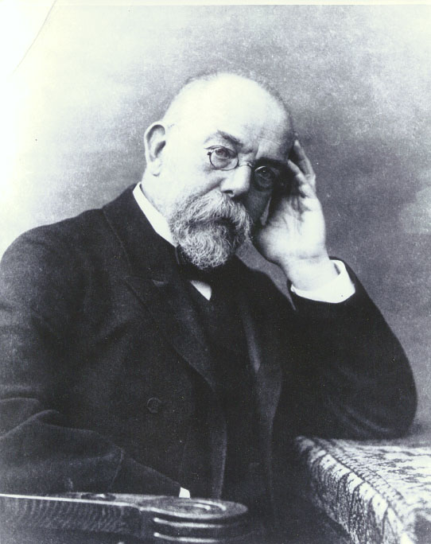
“El punto de arranque en la lucha contra todas las enfermedades contagiosas es la obligación de informar”
(Koch al recibir el Nobel, 1905)
Notes:
Favor de incluir el logo del gobierno del estado o de la Secretaría/Instituto/Servicios de Salud en donde se encuentra nuestra bandera.
De ser necesario y así considerarlo conveniente, cambiar a la plantilla institucional.

